Slide 1
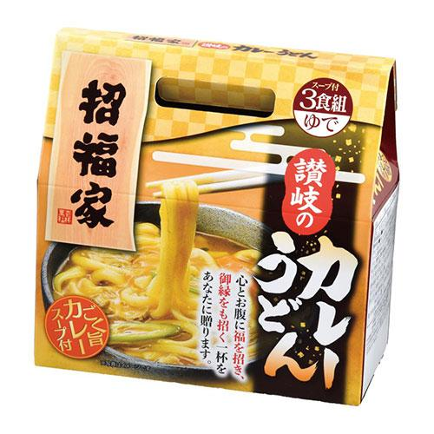
【提案書】
招福家 感謝の麺 讃岐のカレーうどん3食 ※税率8％
肉と香味野菜の旨味に加え、スパイスのきいた和風ベースのスープが、コシのある讃岐うどんにしっかり絡んで相性抜群のカレーうどん3食入り。インパクトあるパッケージも◎！
特徴
納期
納期スペース
仕様
包装 : 持ち手付化粧箱入り
注意事項 : 賞味期間：150日(常温)
備考 : ＜セット内容＞ 生タイプゆでうどん180g×3 カレーうどんスープ15g×3
お見積
お見積りスペース

